Slide 1
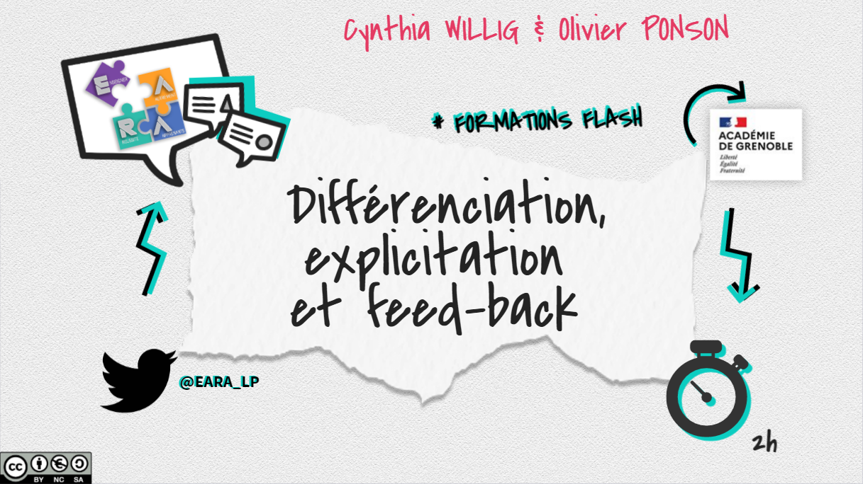

Slide 2






Présentation
Cynthia WILLIG
Professeure d’économie-gestion
Cynthia.Willig@ac-grenoble.fr
Olivier PONSON
Professeur de Lettres-Histoire
Olivier.Ponson@ac-grenoble.fr
Twitter : @oponson
@EARA_LP

Slide 3

Programme
Objectifs
Temps forts
ü Définir le concept de différenciation en lien avec la gestion de l'hétérogénéité
ü Découvrir les types de différenciation et intégrer la notion de ZPD et les postulats de Burns pour enseigner
ü Présenter les principes de l'explicitation pédagogique et d’une évaluation explicite (lien avec les compétences)
ü Identifier les différents types de feed-back, leurs rôles, fonctions, efficacité
Identifier les différentes façons de différencier
ü Atelier 1 : 1ères réflexions
ü Atelier 2 : différenciation contenu, ressource, processus ?
ü Les combinaisons possibles pour différencier
ü Exemple de séance différenciée
ü Atelier 3 : A quoi penser en premier quand je veux différencier ?

Slide 4
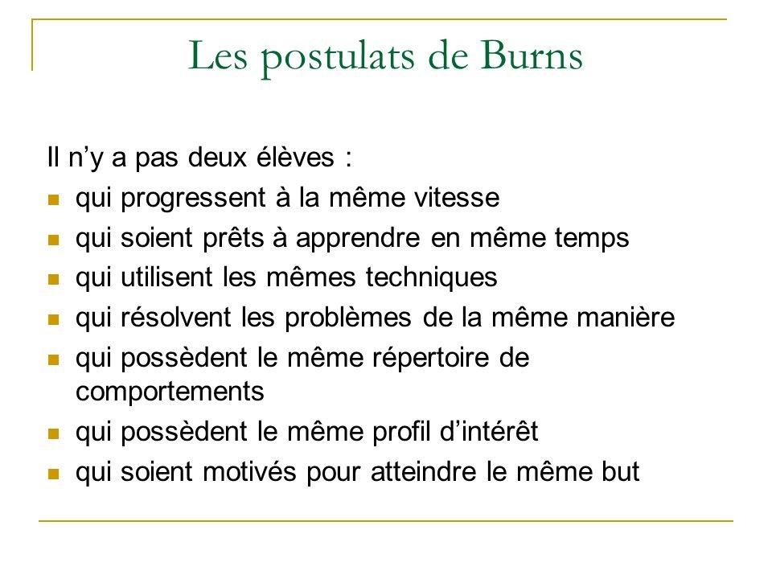
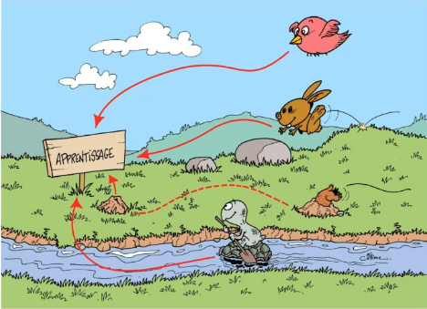
L’hétérogénéité, un ordinaire dans les classes aujourd’hui...et hier
Notes:
- La question de l’hétérogénéité
Un constat des enseignants, un état des lieux des classes d’aujourd’hui : une extrême H vécue comme un frein à ce que nous aimerions mettre en place quand nous enseignons. Elle est mal vécue, perçue comme un obstacle à notre pédagogie. Elle est devenue un lieu commun dans la parole des enseignants depuis une dizaine, une quinzaine d’années.
Elle se donne à voir comme diversité chez nos élèves : des niveaux, des acquis, de maîtrise des compétences, de compréhension des contenus, de motivation, de rythme d’apprentissage…
un manque de formation globale : nous sommes formés à la didactique
A mettre en lien avec la loi de 2005 et plus encore celle de 2013 sur l’Ecole inclusive qui instaure un nouveau paradigme : inclusion et non plus intégration. Nouveau paradigme, nouvel horizon
Pourquoi en est-on venu à cette idée de traiter l’hétérogénéité par la différenciation ?
Ce n’est pas nouveau. Il n’y a pas de nostalgie d’un « bon vieux temps » idéalisé avec des classes non hétérogènes à avoir :Postulat de Burns, 1972.
En 1972 : Robert Burns formalise cette diversité avec ses postulats : tous les élèves sont différents face au système scolaire.
Ces postulats illustrent un état de fait : la classe est un microcosme qui ne fait que refléter la diversité humaine. Les êtres humains sont différents par nature et les enfants/ados ne font pas exception : ceux des générations précédentes, comme ceux de maintenant.
Difficile donc de gérer l’hétérogénéité d’une classe et de faire la même chose à tous les élèves en même temps sinon mise en difficultés de celles-ceux qui ont besoin de plus de temps ou de celles-ceux qui ont besoin de moins de temps. A mettre en relation avec une répartition selon courbe de Gauss. D’où la nécessité de changer et de varier les stratégies pédagogiques.
Objection possible : dans les classes de niveau il y a moins d’hétérogénéité (ou pas).
c’est une illusion. Si on demande à un enseignant de CPGE il va trouver que parmi ceux que nous considérons tous comme des excellents élèves, il y a une grande hétérogénéité. Il n’y a de classes qu’hétérogènes (même si évidemment la diversité des profils est + ou - marquée).
ensuite les classes de niveau n’existe plus dans l’école française depuis lgtps maintenant. C’est un choix politique, de société qui s’est appuyé des travaux de recherche, par ex. ceux de Marie Duru-Bellat qui a montré l’inefficience des classes homogènes et des groupes de niveaux (expliquer la théorie de Duru-Bellat).
Cette diversité fait de la classe un lieu de tensions.
Dégât dans les classes de niveau : mise en compétition.

Slide 5

Où est le panda ?
Notes:
La diversité (et donc la difficulté à la gérer) fait de la classe un lieu de tension.
S’ajoute aussi , et cela vient renforcer les difficultés autour de la gestion de l’hétérogénéité ::
la lourdeur des effectifs avec des DHG en baisse
la densité des programmes
les multitâches de l’enseignant (Dominique Bucheton) : charge mentale importante et manque de temps.
Tous ces éléments ensemble = sentiment d’inefficacité, de course contre le temps… Le résultat quand on prend le temps de regarder en arrière, les semaines qui viennent de passer depuis les dernières vacances, c’est qu’on se demande où est passé Charlie.
Charlie, c’est un EBEP ou un élève parmi d’autres. Où sont passés nos élèves en tant que personne dans ces situations épuisantes à gérer. Quel temps leur a-t-on réellement accordé
Alors, une tentation se fait jour : faire avancer tout le monde ensemble en se disant que la plupart vont suivre (ou en ne se posant pas la question d’ailleurs…) et penser retrouver un sentiment de maîtrise : la tentation du cours dialogué !
Oui mais...

Slide 6
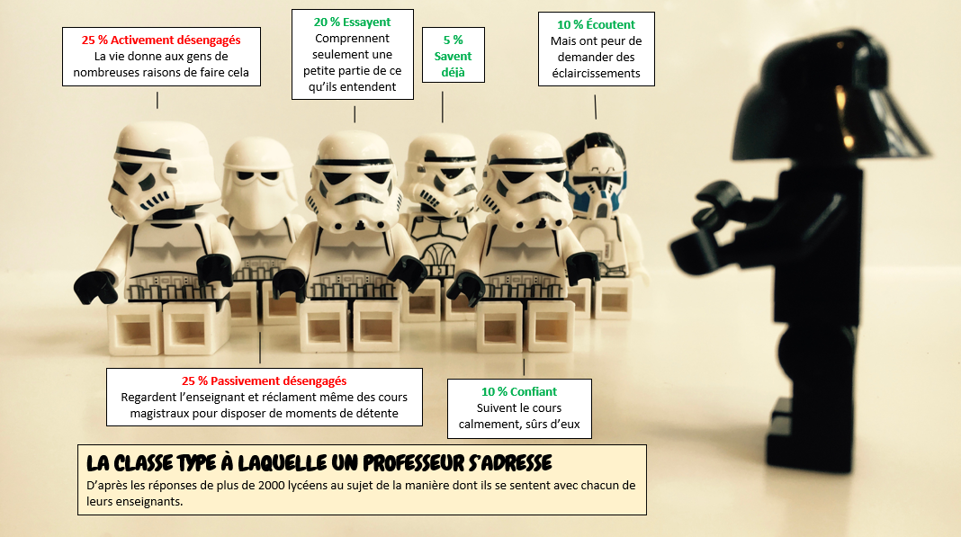
Notes:
Quand je pense entraîner tout le monde et tout maîtriser en faisant un cours dialogué, je perds au moins la moitié de ma classe. Je peux avoir le silence, le sentiment d’être écouté, certains participent même mais que se passe-t-il cognitivement pour la majorité des élèves et plus particulièrement les plus vulnérables ?

Slide 7
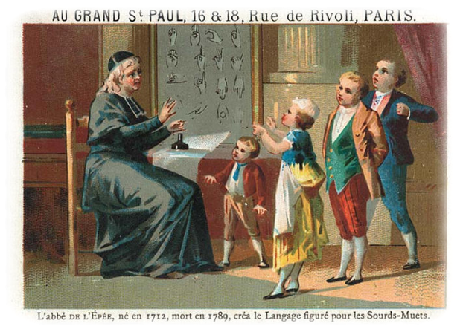
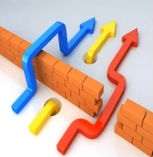
L’enjeu de la différenciation pédagogique : le postulat d’éducabilité
L’enjeu de la différenciation pédagogique : le postulat d’éducabilité
ü Une réponse à l’hétérogénéité des élèves et leurs besoins
ü Un moyen au service d’une intention pédagogique : amener chacun au max. de son potentiel
“Il n’y a de savoir que par le chemin qui y mène”
P. Meirieu, L’école, mode d’emploi.
"Il n’y a de pédagogie que différencié" (Meirieu).
Notes:
L’enjeu de la différenciation pédagogique, c’est de répondre à la diversité des élèves
Idée fondamentale : tout élève à la capacité d’avancer, d’apprendre, de progresser. Chacun selon ce qu’il est et ses capacités propres. Ce postulat d’éducabilité est le fondement de la différenciation pédagogique et de la loi de 2013 issue elle-même de Salamanque 1994 Conférence mondiale sur l’éducation et les besoins éducatifs spéciaux
Encore une fois, ce n’est pas nouveau : ex de l’Abée de l’Épée au XVIIIe siècle qui pense que les jeunes sourds aussi peuvent apprendre à lire et écrire et que même avec un handicap, on peut accéder à l’éducation. Il crée l’Institut des jeunes sourds.
Une autre idée de la Péda. diff. est de réduire les différences entre élèves, de lutter contre l’échec en se donnant (en essayant de se donner) les moyens pour faire progresser chaque élève. L’idée de progression est centrale, plus que celle de réussite. La pédagogie différenciée s’intéresse plutôt à la dynamique de chaque individu, à ses progrès, qu’aux résultats proprement dit.
Cette idée de progrès est essentielle pour les EBEP dont les apprentissages sont entravés par un trouble. Certains élèves (pas forcément à besoins particuliers d’ailleurs) ne pourront pas atteindre certains attendus (et ce n’est pas ce que nous demande la société ni l’Institution : on n’attend pas 100 % de réussites à tous les examens). En revanche, nous avons l’obligation de faire progresser tous les élèves. C’est là que se joue une part essentiel de l’éthique des enseignants.
Il y a ici deux conceptions de l’école qui s’affronte : pour la norme avec des attendus et tant pis pour ceux qui n’en sont pas capable ou pour le progrès de tous. C’est aussi mettre l’élève dans une meilleure relation à l’école que de les installer dans une dynamique de progrès et de valoriser ces progrès (Quand ma fille dyslexique en CE2 fait 14 fautes d’orthographe à sa dictée et pas une faute de conjugaison alors que la leçon de la semaine portait uniquement sur la conjugaison et qu’elle a 6/20 et que le commentaire de la maîtresse est “14 fautes !”...). C’est aussi une meilleure relation avec l’enseignant à la clé.
Donc idée maîtresse de la Péda. Diff : amener chaque élève à développer son potentiel et à prendre conscience de sa capacité à progresser.
Une fois qu’on a énoncé ces grands principes ???
1ère chose, se rassurer et regarder ce que l’on fait déjà ! Dixit Meirieu.
Finalement, il n’y a de pédagogie que différenciée est l’expression est un pléonasme. Tout enseignant est un “M. Jourdain” de la pédagogie différencié dès qu’il propose plusieurs chemins d’accès aux apprentissages (Le Bourgeois Gentilhomme : un personnage qui fait qqchose sans en être conscient).
Après la question qui peut se poser est celle du nombre de chemins proposés, de la fréquence de ses propositions, de l’organisation des chemins et des étapes… Nous le faisons donc tous à des degrés divers d’expertise dès qu’on va donner à l’un une explication et à l’autre une explication différente.

Slide 8
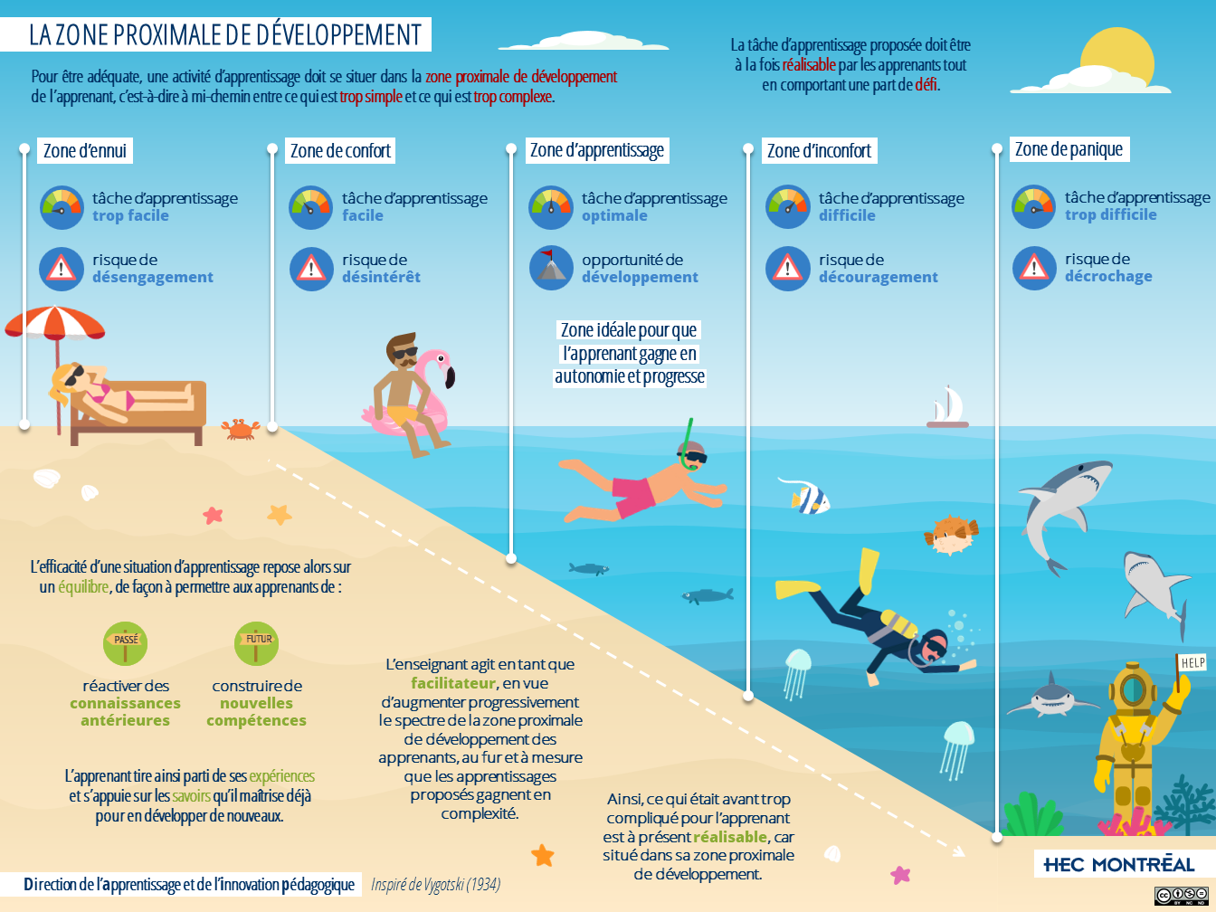
Identifier la marge de progrès de chacun : la Zone Proximale de Développement
Notes:
La différenciation, c'est quoi ?
= C’est rompre avec la pédagogie frontale où on va faire les mêmes exercices, les mêmes leçons pour tout le monde. Où on va répéter les même situations d’apprentissages séance après séance, séquence après séance. Dans ce mode là, les élèves ont une tâche, que les - avancés ne finissent jamais.
En différencié, l’idée est de proposer des situations, des tâches variés afin que tout le monde puisse progresser au travers d’activités en autonomie pour les plus avancés par ex (approfondir un exercice, écrire un texte libre, préparer un exposé pour la classe, un quiz, préparer une fiche méthodo pour la classe…) = un cadre souple.
On va donc proposer des choses différentes, d’un accès varié (niveau de l’élève, diversification)... afin de concerner l’élève et de proposer une activité qui est dans sa ZPD personnelle.
Donc chacun s’y retrouve et trouve son chemin vers les apprentissages.
A l’attention d’un groupe hétérogène - Objectifs d’apprentissages et évaluations identiques - Atteindre par des voies différentes des objectifs communs
On peut identifier 4 piliers-entrées : contenu - processus - structures - productions

Slide 9


Déconstruire pour mieux construire
ü La différenciation, qu’est ce que ça représente pour vous ?
ü pour aller plus loin : « Les pratiques pédagogiques à fort impact de John Hattie

Slide 10
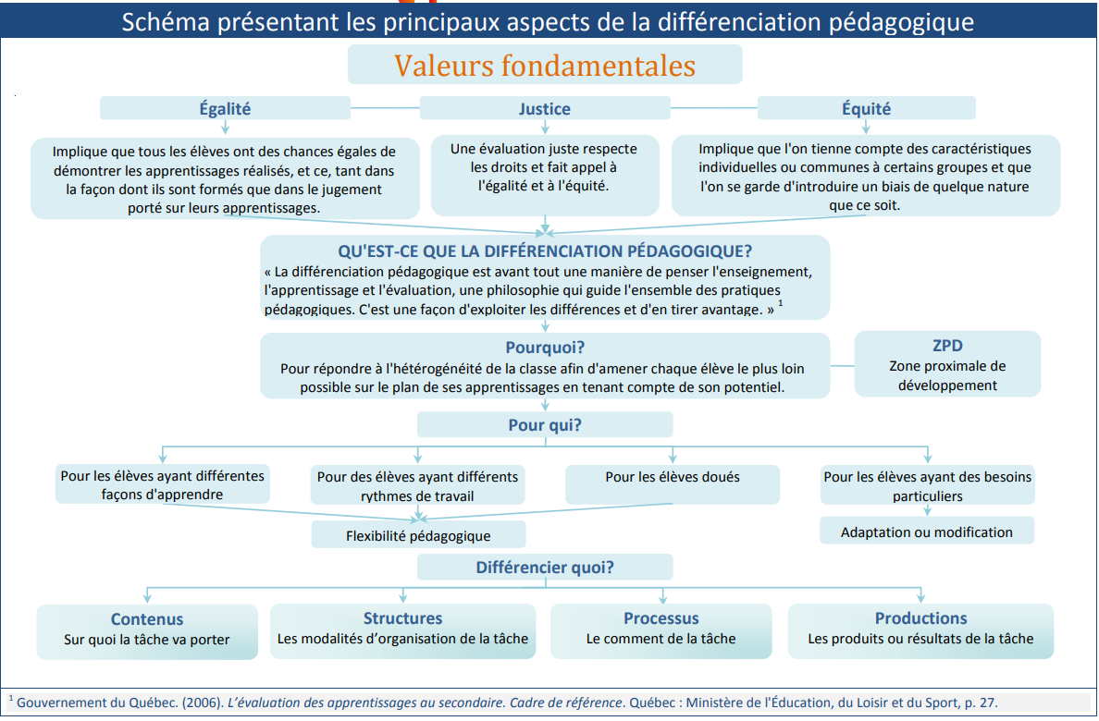
Différencier : pour qui ?

Slide 11
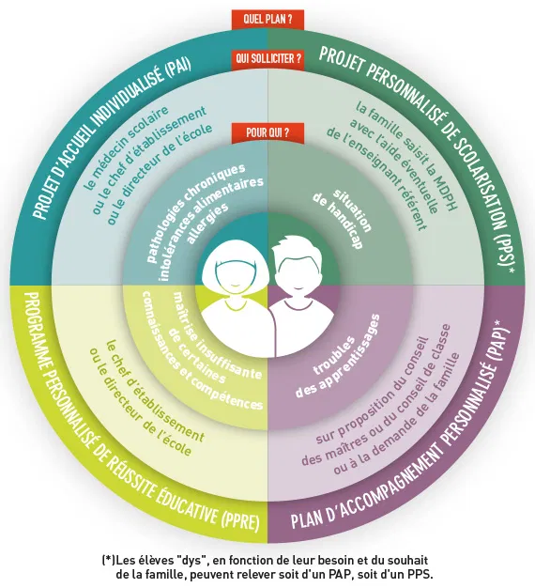
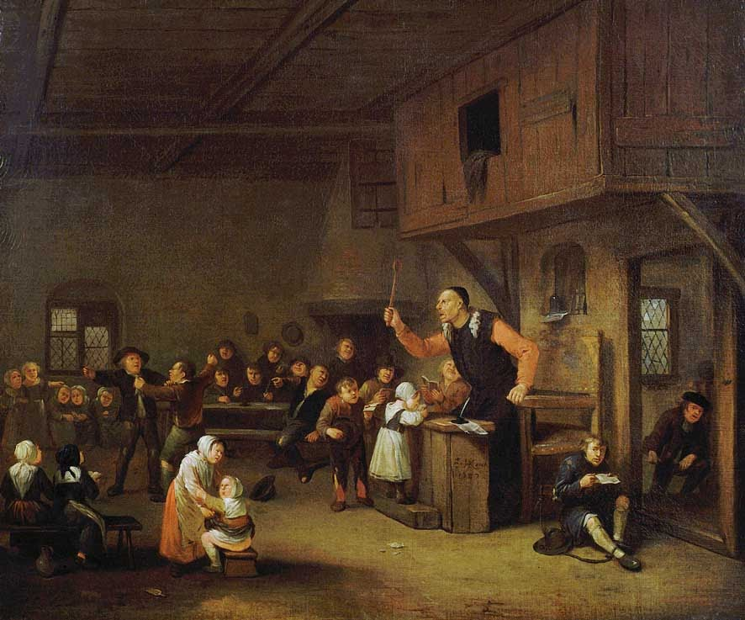
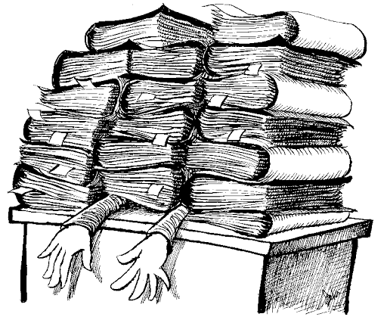
Ce que n'est pas la différenciation pédagogique :
28 cours différents pour 28 élèves
INDIVIDUALISER
Adapter
UTOPIQUE
INFAISABLE
Notes:
Pour rassurer également, besoin de clarifier les concepts et les définitions.
Ce que la pédagogie différenciée n’est pas…
Différencier, ce n'est pas individualiser :
C’est l’idée reçue la plus courante en salle des profs. Différencier, c’est préparer 30 cours pour 30 élèves = individualiser.
Nous sommes beaucoup à l’avoir cru au début. C’est non seulement utopique mais pas souhaitable (expliquer le tableau et l’enseignement individuel au MA : inefficace au possible).
Une classe, c’est un collectif avec des objectif communs, un cadre et une temporalité commune.
Le problème est que se limiter à cette erreur de perception de la différenciation amène à ne rien tenter, à se limiter au cours dialogué avec une classe en autobus dans laquelle on s’épuise. On s’épuise à vouloir aider tout le monde en passant par la petite explication individuelle. Elle est parfois utile mais à un moment précis.
Cette idée d’individualisation est aussi très ancré chez les élèves qui aiment avoir un dialogue particulier avec leur prof. Donc ne pas tomber dans le piège de l’individualisation pour ne pas perdre de vue les objectifs communs.
Il y a d’autres moyens de donner aux élèves ces instants privilégiés avec l’enseignant ou ses camarades, par ex, la personnalisation des apprentissages (expliquer la différence entre individualiser et personnaliser).
La différenciation, ce n’est pas non plus l’adaptation.
Adaptation : centrée sur un individu, contenus, compétences visées et évaluations peuvent être modifiés ex dispense possible pour certains exercices voire matières lors d’examens. PPS : donne droit à des compensations et est opposable en droit si l’enseignant ne met pas en place ce qui est prescrit.
PAP : troubles des apprentissages : en deça du PPS = aménagement pédag.
L’adaptation est une réponse spécifique pour un besoin particulier à un moment précis. Elle est fixée sur un élève en fonction du trouble qu’il a.
La différenciation n’est pas un dispositif de soutien pour les EBEP. Pas un dispositif mais une pratique qui aide tous les élèves mêmes les EBP ça les aide quand même car on ne fait pas la différence entre un gamin qui a 2 écarts types (= ceux qui ont eu un bilan et dont le handicap est reconnu) et un gamin qui a 1,5 ou 1,8 écart type. En plus, on peut aussi différencier vers le haut, donc ne pas se dire que ça ne concerne que les élèves en difficultés (exigence minimale à avoir, celle du prescrit, mais rien n’empêche de donner plus à manger à certain, au contraire).
La pédagogie différenciée est une approche pour TOUS les élèves de la classe. Une approche globale pour répondre à l’hétérogénéité, pas un dispositif en fonction de profil. Donc une approche centrée sur les besoins.
Des élèves avec des troubles différents peuvent avoir les mêmes besoin. On rentre donc par le besoin pas par les troubles. Ex 1 autiste asperger peut avoir les mêmes besoins qu’un TDAH, donc 1 seule adaptation pour le snesoin des 2.
On peut donc avoir des objectifs qui ne sont pas communs avec la classe dans le cadre de l’adaptation. Dans le cadre de la différenciation, les objectifs sont communs.

Slide 12
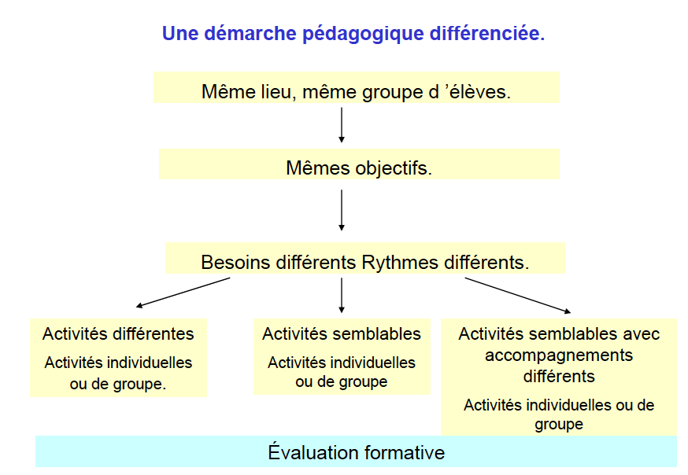

Ce qu'est la différenciation pédagogique :
La différenciation successive
= alterner différents outils et différents situations au cours d’une séance / séquence.
La différenciation simultanée
= faire travailler en même temps des élèves qui s’adonnent à des activités diverses, avec des ressources variées, différentes ou pas mais pour atteindre un objectif commun en termes de construction du savoir
Notes:
Diff. successive : nous la faisons tous ! (Stratégies interactives variés : groupe, collectif classe, travail individuel. Lieu : cdi, salle info, dehors...) Demande de la créativité !
Diff simultanée : plus délicate dans l’organisation : faire travailler en même temps les élèves mais avec des activités diverses dans la classe.

Slide 13

Focus : la diversification

Slide 14
Atelier 2 : quoi et comment différencier ?
Quels sont les éléments sur lesquels jouer pour différencier ?
A quoi fait référence ce type de différenciation :
Au contenu ?
A la structure ?
Au processus ?
A la production ?

Slide 15
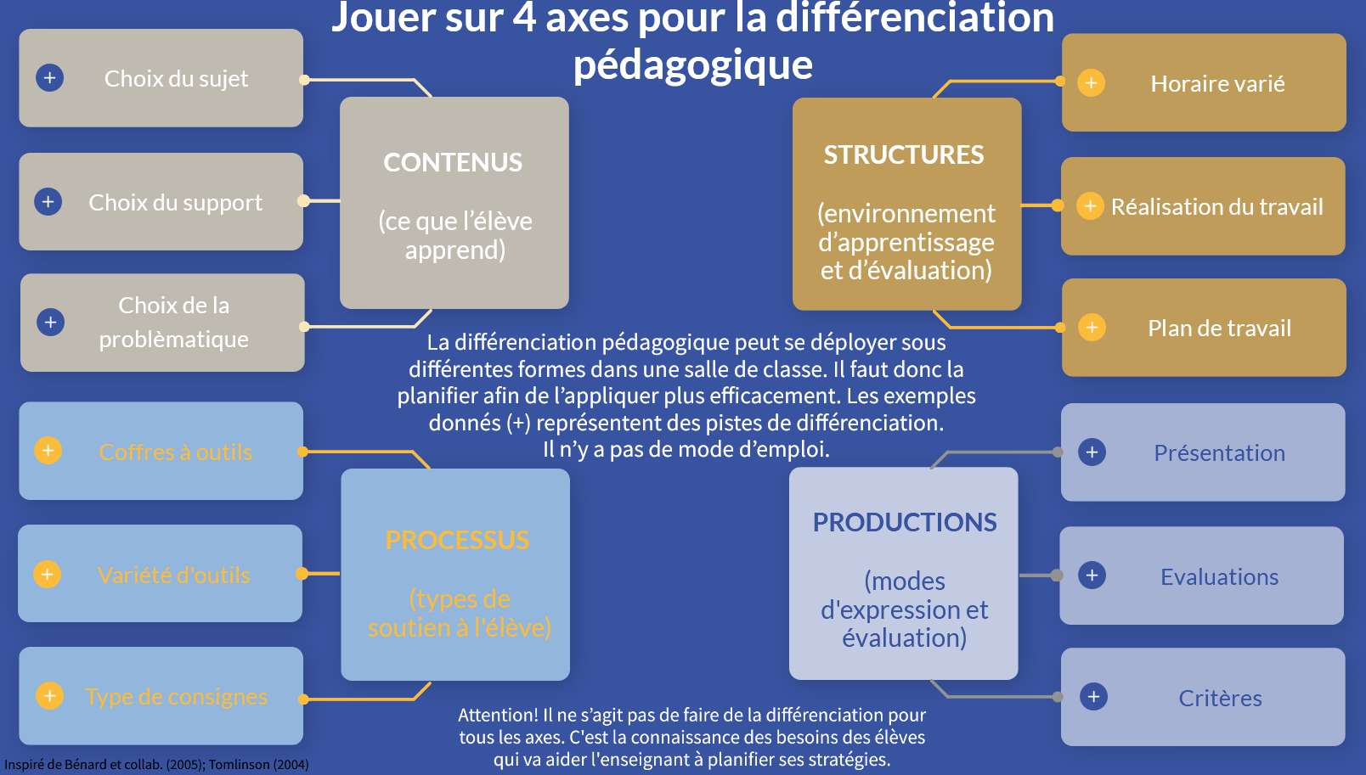
Quoi différencier et comment ?

Slide 16



Quelques préalables à la mise en œuvre en classe :
Être au clair
Faire le deuil de l’exhaustivité
Cultiver la confiance
Notes:
De la théorie à la pratique…
3 leviers fondamentaux mais qui ne sont en rien des modèles.
Être au clair avec les obstacles inhérents à discipline qui sont devenus des évidences pour nous mais pas pour nos élèves (développer les concepts noyaux d’Astolfi !) Ce qui rend quelque chose facile, c’est la proximité, la familiarité qu’on a avec le notion. Rien d’évident à ce que 3,14 soit inférieur à 3,6 ! Les déclinaisons en latin peuvent paraître simples et faciles à apprendre. Mais ça veut dire déconstruire une notion spécifique à notre langue maternelle : en français ce n’est pas la terminaison des mots qui marquent la fonction mais l’ordre des mots dans la phrase. En latin, pas du tout ! Donc réciter des déclinaisons, c’est facile (dixit Brel) mais en comprendre le fonctionnement dans la langue ce n’est pas facile. Toute l’expertise de l’enseignant est là : connaître les obstacles de notre discipline et ceux de la didactique de notre discipline.
Être au clair avec les obstacles des élèves : langagiers, sociaux, cognitifs, psycho-affectifs (conflit de loyauté entre ce qu’un élève apprend dans sa famille et ce qu’il apprend au collège…). S’informer, observer les difficultés, s’intéresser à la personne. Peut-on le faire quand on fait cours à une masse indifférenciée d’élèves ? Ca suppose donc des évaluations diagnostiques régulières des élèves pour comprendre ces éléments de blocage, notamment après la rentrée pour ensuite faire émerger des stratégies.
Faire le deuil de l’exhaustivité : le trop est l'ennemi du bien ! Aller à l’essentiel. S’autoriser à passer très vite sur un chapitre et l’assumer. Les programmes sont très lourds, très denses. Il faut aller chercher du temps sur des éléments moins importants, des notions survolées. Les corps d’inspection vont dans ce sens auj (dixit Boyries en histoire). Les IPR sont surtout là pour voir comment les élèves sont mis au travail plutôt que pour juger de la quantité de programme qui aura été vu (plus dur dans les classes à examen quand même).
Mise en place d’un pacte de confiance enseignant/enseignant et enseignant/élèves. Avoir confiance en soi, en ses choix didactiques pour se libérer de la gestion collective de la classe, du surcontrôle. On PEUT laisser des élèves en autonomies, ce n’est pas parce qu’ils parlent entre eux qu’ils ne travaillent pas et que nous sommes des mauvais profs ! Donc, confiance en nos capacités de maître d’oeuvre, d’organisateur du travail de la classe.
la confiance de l’élève dans l’enseignant pour inscrire les activités dans un cadre, pour lui donner le droit de tatonner, de faire des erreurs sans qu’elles soient systématiquement sanctionnées par une mauvaise note. + avoir confiance dans les élèves capable d’apprendre = pas de gestion autoritaire.

Slide 17
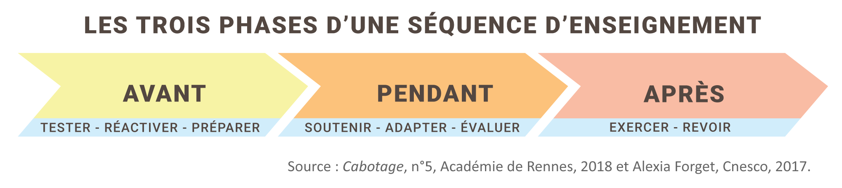
Quand différencier ?
1. Tester : prérequis
2. Réactiver : notions utiles
3. Préparer : clés d’accès, des repères avant l’activité
1. Soutenir : étayer, aider (repères complémentaires, consignes allégées)
2. Adapter : aménagement des supports (matériel), de la consigne, des exigences, du temps mis à la disposition.
3. Évaluer : cibler les élèves dont la progression pose problème.
1. Exercer : consolidation
2. Revoir : remédier en fonction des besoins
Ré
activation
Groupes de besoins
Feed-back
Plans de travail
Tables d'appui
Ré
activation
Groupes de besoins
Feed-back
Tutorat

Slide 18
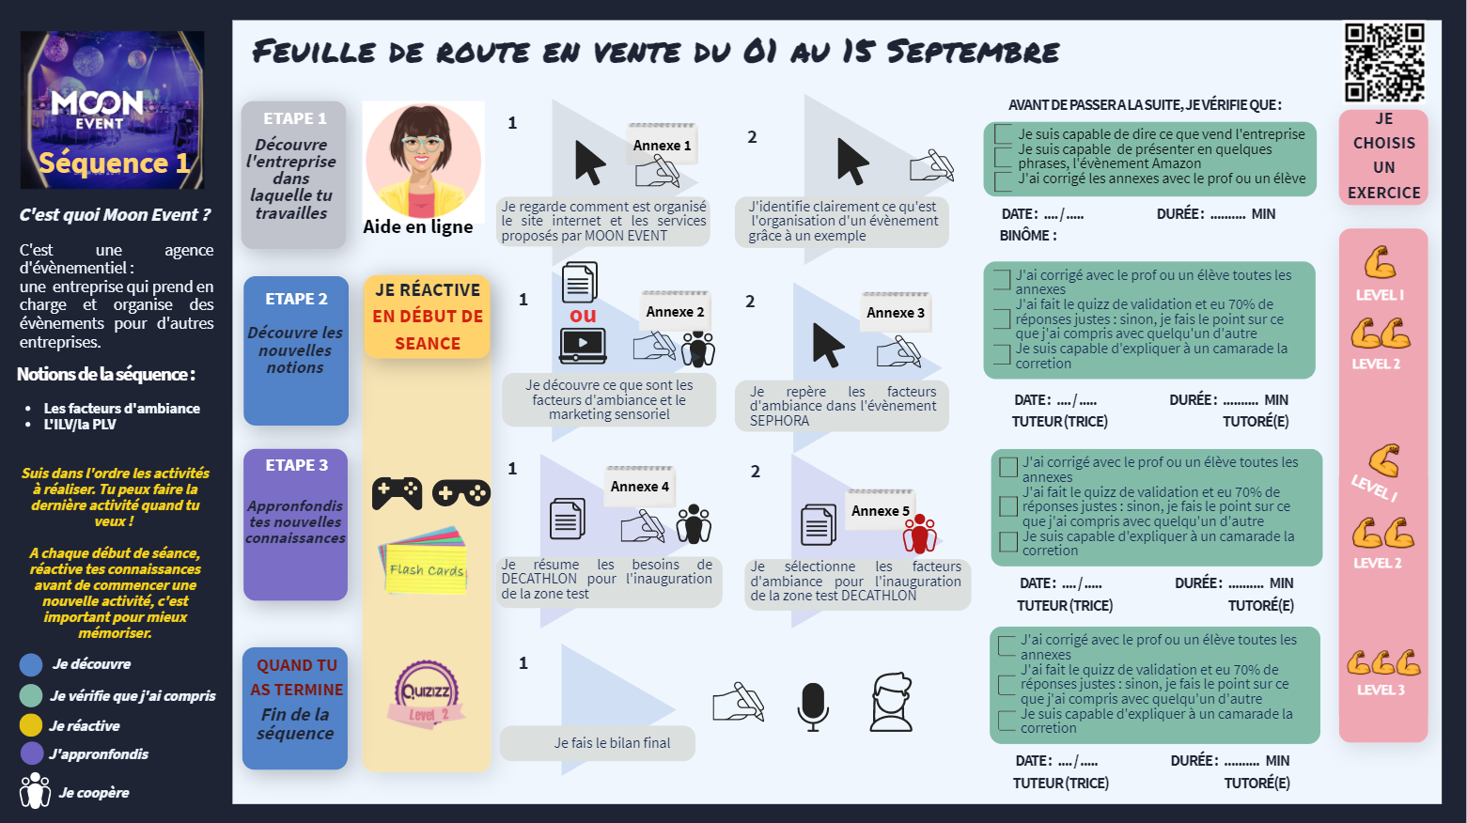
Concrètement : un exemple de séquence différenciée
F

Slide 19







Et en classe, ça se passe comment ?
Table d'appui
Au début du cours :
Qui peut me rappeler ce qui fait qu'un client reste longtemps dans le magasin ?
Sur quoi peut-on jouer pour que le client se sente le mieux possible dans le magasin ?
Donc à quoi sert ce qu'on va faire aujourd’hui ?
Au début de la mise au travail : pas de pré-requis ici (organisation)
Est-ce-que vous pouvez m'expliquer comment est structuré le document ?
Où je trouve les consignes ?
Où je trouve les ressources ?
Qu'est-ce-qu'on me demande de faire en 1er ? L'ordre du travail à faire ?
Que dois-je faire dans le premier exercice ?
De quoi je peux m'aider ?
Préparer le "gros" travail : difficulté ++
La prochaine fois, vous aurez à choisir les facteurs d'ambiance pour l'événement Décathlon : qui peut me donner un exemple sur ce document de mobilier indispensable pour l'accueil des clients ?
Pendant le travail : soutenir, adapter
Annexe 5 : je te propose de te donner les éléments à sélectionner et toi tu expliques pourquoi je les ai choisi
OU je te donne tous les éléments et tu les replace au bon endroit
Groupe 1 : PDT autonome
Ils réalisent les exercices en autonomie et peuvent aider à la table d’appui, se faire aider
E
Groupe 1
Table d'appui
F
Groupe 2
Groupe 2 : défis
M
Ils avancent plus vite, sont à l’aise, peuvent aider à la table d’appui ou au groupe 1 et ont un défi à réaliser (exercice level 3+)
Notes:
Quelques éléments de réflexion sur la différenciation successive :
Niveau le + “expert” de la Diff. Capacité à constituer des groupes dans la classe (homogène dans mon ex, mais aussi hétérogène… en fait tout dépend de l’objectif pédagogique recherché, de la mise en place de tutorat ou pas…).
Commencer par une petite série de questions/réponses (numérique ou pas : wooclap, plickers, quiz…) pour faire une sorte d’évaluation diagnostique de ma classe (savoir qui est à l’aise ou pas, s’il y a des points d’appui…)
A- Groupe "Table d'appui"
Groupe guidé de manière très serré.
Métacognition : comment tu a fait pour arriver à ça, montre moi ou tu bloques. Du coup :
Explicitation : je vais montrer comment je fais en décomposant chaque étape en expliquant ce qui se passe dans ma tête pour arriver au résultat (= phase de “modelage” de la pédagogie explicite).
Insister sur la systématisation : ce que j’apprends est-il transférable, comment passer de l’ex particulier à la loi générale…
Feedback : très fort et immédiat à partir des erreurs constatées dans les temps précédents.
Table d’appui : elle repose sur l’idée de matérialiser dans la classe un espace - une table spécifique - où l’enseignant peut réunir un sous-groupe d’élèves dans le besoin. Démarche de métacognition : idée d’aider l’élève à verbaliser le cheminement de sa pensée. La dimension matérielle n’est pas secondaire : interagir avec un élève sur le coin de son bureau n’est pas de même nature que de l’inviter dans un espace consacré à cette fonction.
Peut servir à tous les temps de la séance : avant, pendant, après
AVANT l’enseignement d’une notion 1. Tester (oralement) les prérequis : j’aimerais savoir ce que vous savez déjà dire en anglais ; ce que vous avez déjà appris. 2. Réactiver : qui peut m’expliquer ce qu’on a travaillé en géométrie avant le congé ? 3. Préparer (différenciation préalable) : lundi, nous allons commencer à travailler sur l’argumentation. Qui peut me donner un exemple de situation où deux personnes argumentent ?
PENDANT l’enseignement d’une notion 4. Soutenir : je vous propose résoudre ce problème mais vous n’avez pas à faire les calculs : c’est moi qui m’en charge. Vous vous concentrez sur les opérations. 5. Adapter : je vous propose de faire cet exercice de classement alphabétique avec le dictionnaire. 6. Évaluer (formatif) : nous avons effectué trois expériences sur la vie des plantes (germination) ; je voudrais vous entendre sur la conclusion de nos observations. Le dispositif de TA permet de recueillir des informations précieuses sur les forces et faiblesses des élèves participants, dans une visée d’évaluation formative. Trois procédés complémentaires : 1) l’analyse des erreurs et le classement de ces erreurs pour proposer une régulation adéquate ; 2) l’entretien d’explicitation qui conduit l’élève à commenter ses démarches de résolution a posteriori 3) la méthode de pensée à voix haute (think aloud) qui invite l’élève à décrire en temps réel ses actions à mesure qu'il effectue une tâche.
APRÈS l’enseignement d’une notion 7. Revoir : j’ai vu dans vos évaluations que vous n’êtes pas encore à l’aise avec la distinction entre angle aigu et angle obtus. Est-ce que quelqu’un peut m’expliquer la différence ? 8. Exercer : on va s’entraîner ensemble à réaliser des opérations de calcul mental sans l’aide de jetons. Je vous donne 10 opérations et chacun de vous effectue les calculs dans sa tête.
Table d’appui : entre étayage et désétayage Si la TA constitue le lieu par excellence pour l’étayage (Bruner, 1983) par l’adulte, ce dispositif permet aussi d’accompagner l’élève vers l’autonomie (de désétayer). On peut profiter de la TA pour aborder avec les élèves, parallèlement aux contenus, la question des démarches de résolution et des méthodes d’apprentissage. En effet, le but de toute aide consiste à petit à petit disparaître au profit de l’autonomie de l’élève : cette autonomie appelle chez l’élève la prise en charge progressive des dimensions métacognitives.
Et les autres pendant ce temps ?
B- Groupe 1 avec parcours de découverte et exercices d’application en autonomie
Des parcours en autonomie en s’appuyant sur un ou des plans de travail le plus souvent. Permet à l’élève de disposer de toutes les ressources et de savoir ce qu’il a à faire. La, je joue sur l’autodétermination en proposant des choix à l’élève : d’activités, de parcours. Ex : 2 ou 3 chemins différents pour aller à l’objectif.
Les élèves peuvent coopérer, s’aider, avoir des rôles (verbalisation, explication…)
= Un groupe en autonomie d’où l’intérêt du pacte de confiance dont on parlait tout à l’heure sans quoi l’autonomie n’est pas possible/
C- Groupe 2 avec défis
Les élèves les plus avancés qui ont tout compris au bout de 5 min et pour lesquels les ex de découvertes ou d’application n’ont aucun intérêt (sauf celui de les ennuyer ! donc différencier c’est aussi faire de la gestion de classe.)
Donc défis, exercices complexes, tutorat, activité libres sur le sujet, focus particulier à présenter aux autres, construction de ressources pour le groupe (capsules vidéos, quiz, fiche de mémorisation, de synthèse…)
Temps de mise en commun, mémorisation active, fait de manière différencié aussi.
Production d’une fiche de synthèse, dire ce qu’ils ont compris à l’oral en binôme, quiz, trace écrite personnelle type cahier de séance.
En travaillant de cette manière, j’ai aussi varié les approches (groupe classe au début / travail en groupe / travail individuel : Connac dit ⅓ / ⅓ ⅓ sur une séance/séquence.
Attention, c’est 1 ex de séance. Ca ne veut pas dire qu’il faut travailler comme cela tout le temps. Tout est fonction de l’objectif pédagogique recherché.
Essayer aussi d’organiser des types d’activités différents pour que les élèves ne soient pas systématiquement dans les groupes A, B ou C.

Slide 20
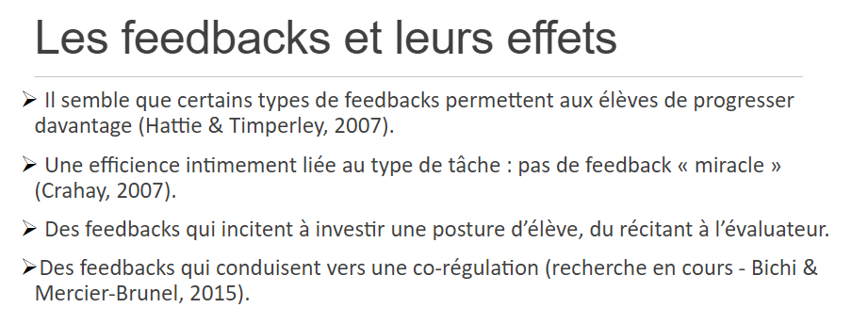
Les feed-backs
Notes:
https://view.genial.ly/5eb982c38a39780d0f676e31
“Le feedback est une information (donnée à l'élève) à propos de l’écart entre le niveau courant et le niveau de référence (d’un paramètre du système) ; cette information est utilisée pour modifier l’écart d’une certaine manière”. “Si l’information à propos de l’écart est simplement enregistrée sans être utilisée pour modifier l’écart, ce n’est pas une rétroaction”.
Donc, un conseil, un encouragement, un commentaire, des évaluations ne sont pas des feedbacks.
C'est bien = ce n'est pas un FB !
Un FB peut aussi être non verbal (une grimace) et non intentionnel.
Donc rôle de l'enseignant sur la perception que l'élève a de son travail et par extension de lui-même.
Un bon Feed-back devrait être :
orientée par les buts : le but de l’action qu’on poursuit ou devrait poursuivre est indiqué dans la rétroaction ;
orientée vers l’action : une rétroaction efficace est concrète, spécifique et utile, donc orientée vers l’action. Elle doit présenter, pour cela, des informations les plus objectives possible, neutres qui vont permettre à l’apprenant d’agir efficacement ;
compréhensible par l’apprenant : une rétroaction efficace ne doit pas être obscurcie par un vocabulaire ou des considérations trop techniques ;
présentant des informations claires : la rétroaction sera d’autant plus efficace qu’elle ne sera pas ambiguë pour l’apprenant, et donc qu’il pourra l’interpréter et en tirer profit pour améliorer sa performance ;
juste-à-temps : une rétroaction efficace est fournie “juste-à-temps”, c’est-à-dire le plus tôt possible, sans bien sûr gêner la performance elle-même ;
formative : une rétroaction efficace est inscrite dans un processus qui permet à l’apprenant, une fois qu’il l’a obtenue, de modifier son comportement pour améliorer sa performance, et donc parvenir plus aisément aux buts qu’il s’est donné. L’important est donc qu’il apprenne de ses erreurs en les corrigeant, et les rétroactions peuvent les y aider ;
cohérente : une rétroaction est efficace si elle est apporte des informations cohérentes dans le temps (stables, précises et donc dignes de confiance). L’utilisation de grilles de critères pour donner des rétroactions ayant ces qualités est donc préconisée.
De nombreuses recherches (cf Méta-analyse de J. Hattie) montrent que l’une des manières les plus sûres d’augmenter l’apprentissage des élèves est de leur procurer de fréquents guidages, individualisés et en temps réel, et que cela est d’autant plus bénéfique pour les élèves de faible niveau.
Toutefois, procurer un tel guidage est coûteux en temps, en énergie, et assez souvent se centre beaucoup plus sur des aspects sommatifs (rendre compte de la performance des élèves à des exercices ou des tests) plutôt que formatifs (d’aider les élèves à réaliser cette performance, les étayer).
Les caractéristiques des rétroactions efficaces pour l’apprentissage : elles doivent guider l’auto-régulation des élèves :
Aider à clarifier ce qu’est une bonne performance (buts, critères, standards attendus).
Faciliter le développement de l’apprentissage auto-régulé (réflexion).
Donner aux étudiants une information de haute qualité sur leur apprentissage.
Encourager le dialogue enseignant-élèves et entre élèves à propos de leur apprentissage.
Encourager la motivation et l’estime de soi.
Procurer des opportunités de réduire l’écart entre la performance courante et la performance visée.
Utiliser les rétroactions pour améliorer son enseignement (elles ne servent pas qu’à l’élève).

Slide 21
Atelier 3 : à quoi penser en premier quand je veux différencier ?
Il n’y a pas de recette avec des étapes à suivre, mais des réflexions à mener, des points d’attention à prendre en compte…
Tableau blanc

Slide 22

Concrètement : plein de combinaisons possibles !
Contenus
Processus
Taf 1 :
ressource = un document OU une vidéo
Taf 2 :
sujet 1 ou sujet 2
Taf 3 :
le même travail et une seule ressource
Synthèse :
Formalisation des apprentissages
Taf 1 :
3 coups de pouces prévus : définition, astuce,méthodologie
Taf 2 :
Une consigne guidée OU une consigne non guidée
Taf 3 :
Table d'appui
Connaître ses élèves
Identifier les difficultés possibles
Composition des groupes ?
Productions
Concept noyau
Structure
Taf 1 :
Même production attendue pour tous
Taf 2 :
Sujet 1 = texte - Sujet 2 = une explicitation
Taf 3 :
Questions 1 et 2 OU Exercice en entier
Synthèse :
Carte mentale, texte, schéma, audio...
Taf 1 :
Travail individuel
Taf 2 :
Travail en groupe (échanges, confrontations des idées)
Taf 3 :
Individuel ou collectif : au choix
Synthèse :
Travail individuel
Explicitation
Feed-back processus, tâche, autorégulation
Autonomie

Slide 23
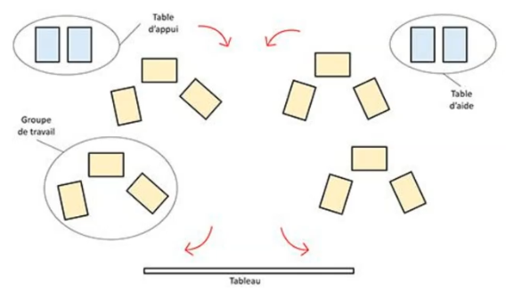
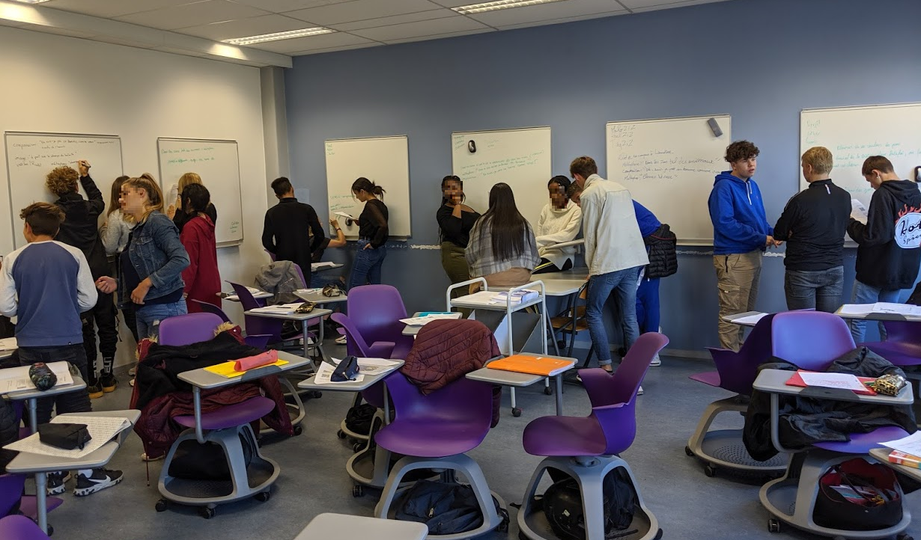
(Ré)Aménager une salle pour différencier ? ?
Notes:
Ne rien s’interdire… L’aménagement de la classe peut se faire au service de la différenciation.
Réf : archiclasse
Prévoir aussi des tables solo et un espace de concentration (ou des casques antibruit).
La table d’aide est réservée à l’aide entre élèves. Le prof n’intervient pas normalement. A lier avec le tétraaide par ex.

Slide 24
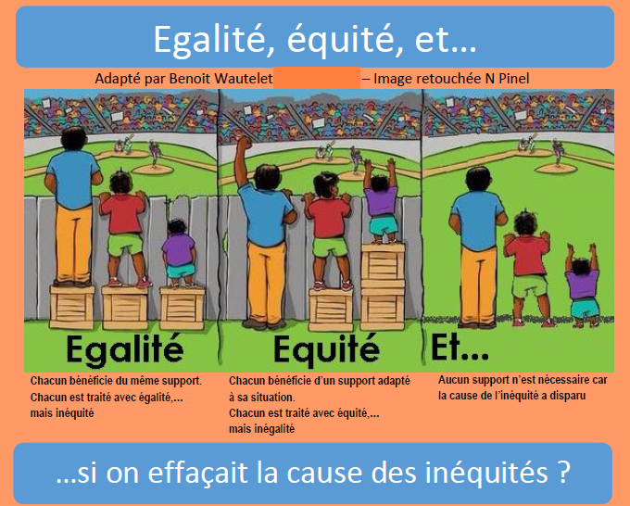
Notes:
L’hétérogénéité comme FORCE. Chaque élève est capable de progresser.
On peut légitimement s’autoriser un pas de côté pour avoir la possibilité de dégager du temps pour ceux qui en ont le plus besoin. Je vais donc m’autoriser à sortir du concept concept d’égalité ou on donne la même chose à tous les élèves pour privilégier le concept d’équité dans lequel on donne plus (de ressources, de temps, d’attention...) à ceux qui ont le plus besoin. Difficile à accepter en France, pays ou l’égalité est gravé au fronton de toutes les mairies
.
Insister en permanence sur l’idée de gagner en autonomie : pacte de confiance, de travail. Leur faire comprendre que c’est à leur avantage à tous en leur permettant de travailler sur des éléments juste au dessus de leur niveaux mais atteignables (ZPD). Objectif = pacte de travail en autonomie pour grandir. Permettre aux plus avancé d’aller plus loin : complexifier, challenge, défi… on joue sur la motivation.
Viser l’autonomie. Attendu prioritaire au lycée et dans le supérieur.
= faire de l’hétérogénéité un atout pour répondre du mieux possible au besoins des élèves, à aider chacun à exploiter son potentiel au maximum. C’est un travail de tous les jours, à mener avec humilité puisqu’il connaît des réussites et des échecs.

Slide 25
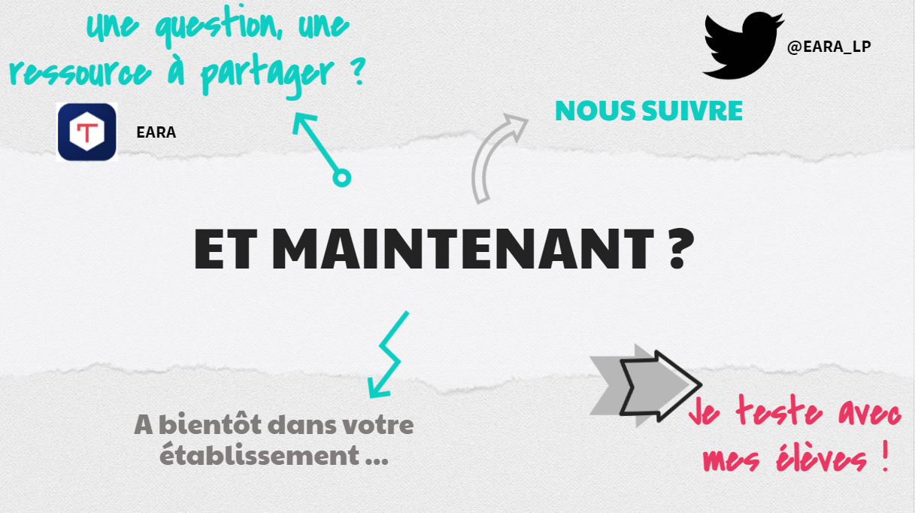

Slide 26
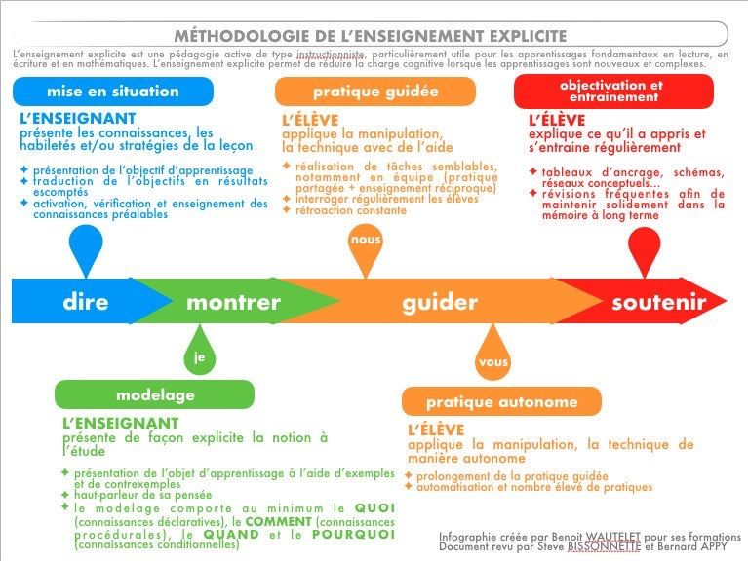
Notes:
L'enseignement explicite, c'est la formalisation d'une stratégie d'enseignement structurée en quatres étapes séquencées et fortement intégrée. C'est l'une des stratégies les plus efficaces pour les élèves souffrant de troubles des apprentissages.
A ne pas confondre avec l'explicitation pédagogique qui consiste à clarifier au maximum en les ecxpliquant, les concepts, les termes de vocabulaires, les consignes, les objectifs pédagogiques, les critères d'évaluation... tous les éléments qui pourraient générer une mauvaise interprétation de la part de l'élève. C'est rendre visible pour l'élève et ne laisser aucun sous-entenu ou implicite.

Slide 27
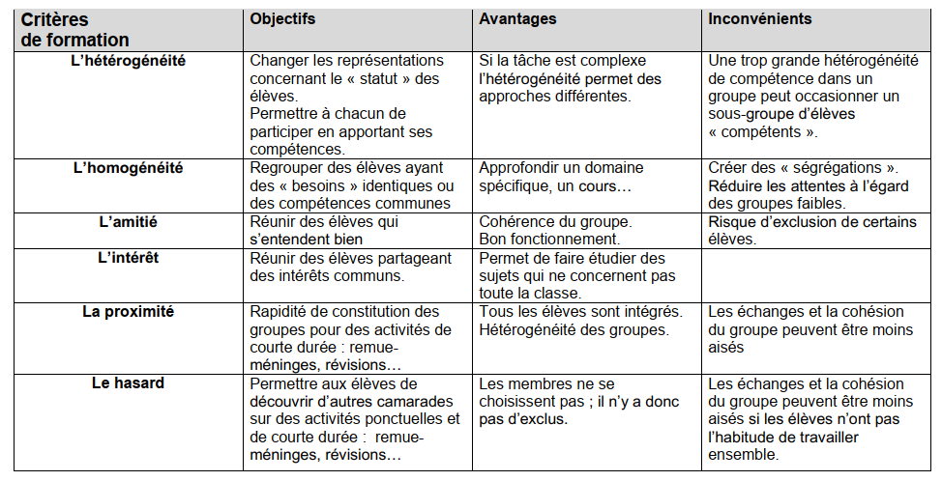
La constitution des groupes d'élèves

Slide 28
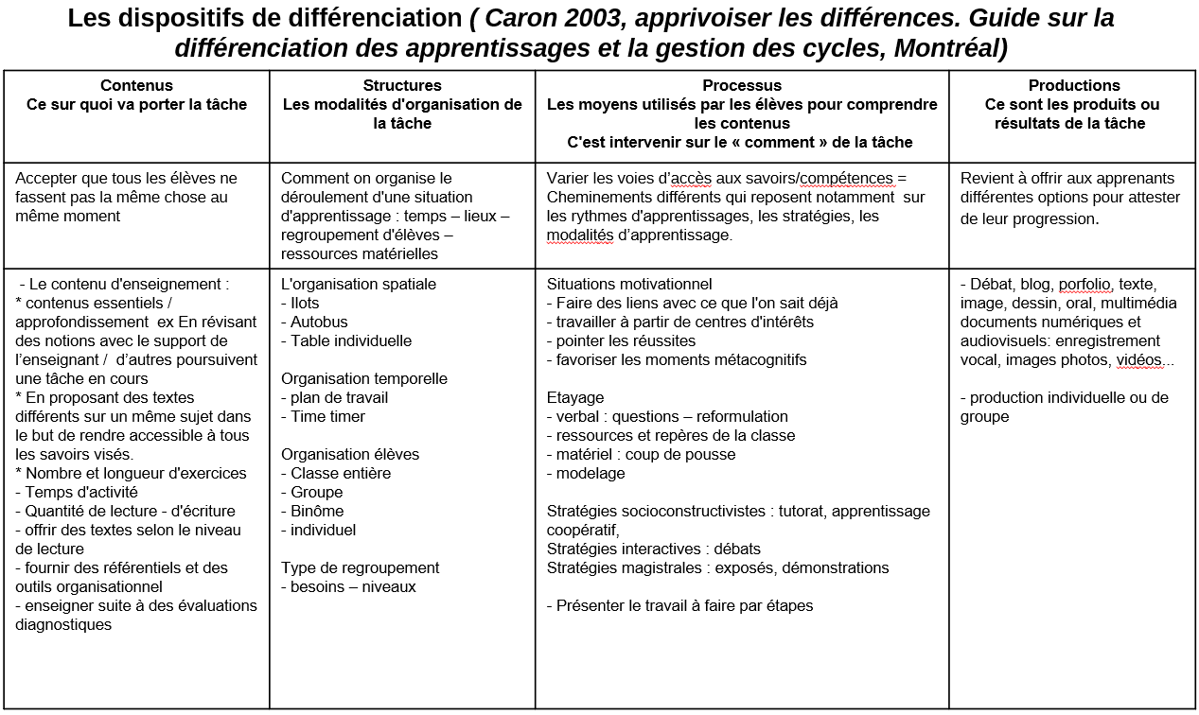

Slide 29
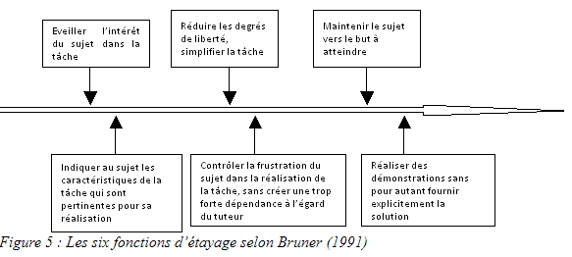
Notes:
Les six fonctions de l’étayage : d’après J.S Bruner
• Enrôlement : la première tâche évidente du tuteur est d’engager l’intérêt et l’adhésion du novice envers les exigences de la tâche.
• Réduction des degrés de liberté : simplification de la tâche par réduction du nombre des actes constitutifs pour atteindre la solution. Exemples de tâche : raconter l’histoire ; pour la simplifier, on va ajouter des questions comme : ça parle de qui ? où cela se passe-t-il ? etc. Autre tâche : puzzle ; pour simplifier, on va proposer : cherche les morceaux qui ont un bord droit pour faire le tour, cherche les pièces de l’ours, etc.
• Maintien de l’orientation : les débutants s’attardent et rétrogradent vers d’autres buts, étant donné les limites de leurs intérêts et de leurs capacités. Le tuteur a pour charge de les maintenir à la poursuite d’un objectif défini (maintenir l’enfant « dans le champ » et déployer entrain et sympathie pour maintenir sa motivation).
• Signalisation des caractéristiques déterminantes : le fait de les signaler procure une information sur l’écart entre ce que l’enfant a produit et ce que lui-même aurait considéré comme une production correcte (faire comprendre les écarts).
• Contrôle de la frustration : la résolution de problème devrait être moins périlleuse ou éprouvante avec un tuteur que sans lui (« sauver la face » pour les erreurs commises, etc.). Le risque majeur est de créer une trop grande dépendance à l’égard du tuteur.
• Démonstration : ou « présentation de modèles », de solutions pour une tâche

Slide 30
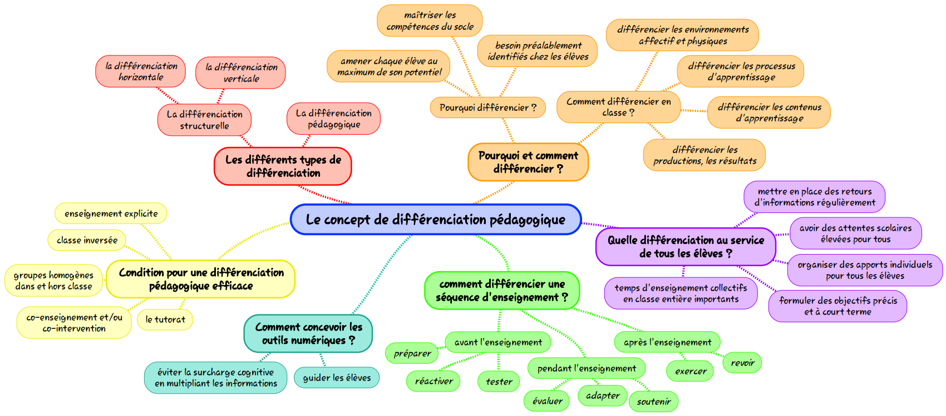

Slide 31
